Slide 1
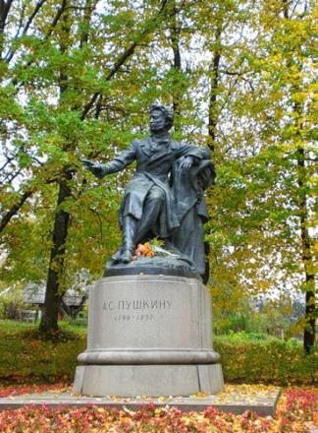
Интегрированный урок по музыке и литературе в 6 классе «На фоне Пушкина…»
ГБОУ «Корочанская школа-интернат»
Автор урока и презентации: Дидыченко С.В., учитель музыки и логоритмики

Slide 2
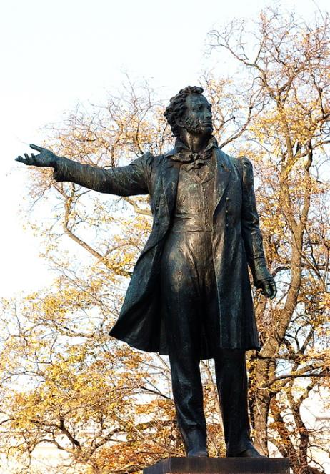
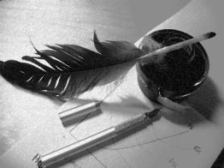
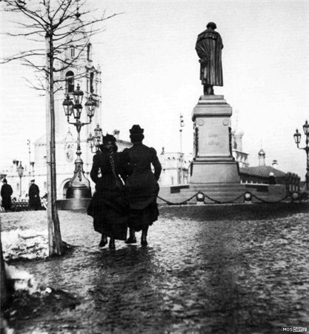

Slide 3
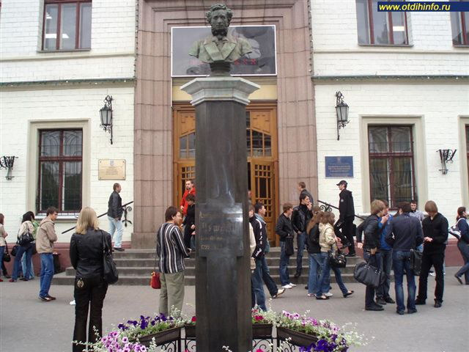

Slide 4
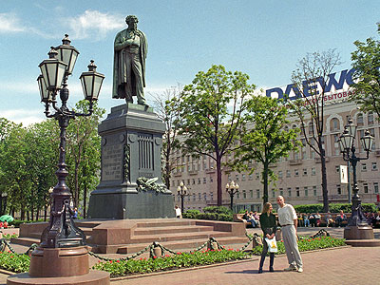

Slide 5
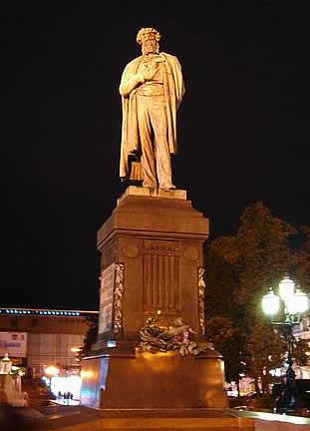
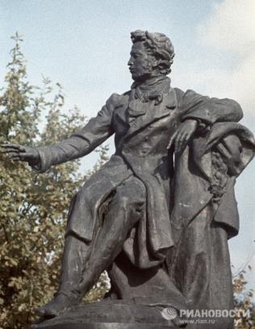

Slide 6
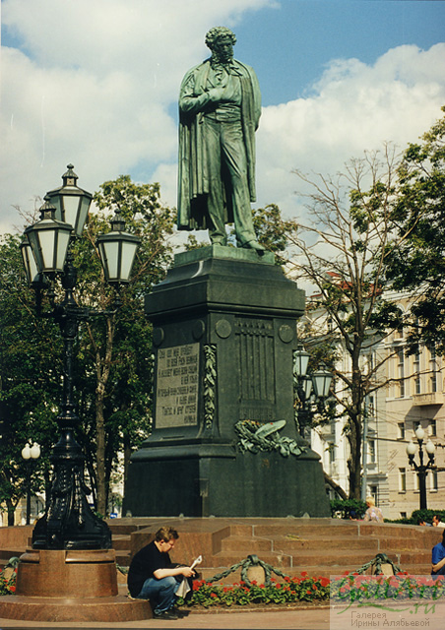
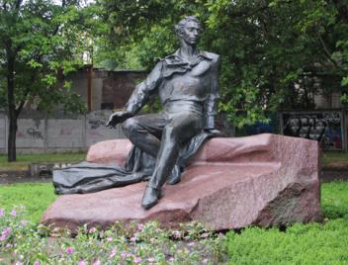
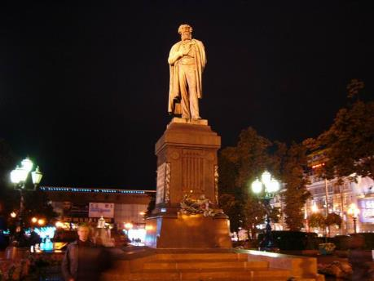

Slide 7
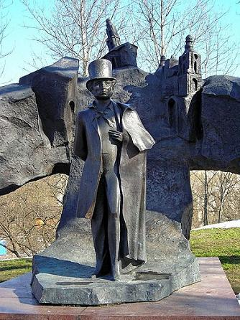
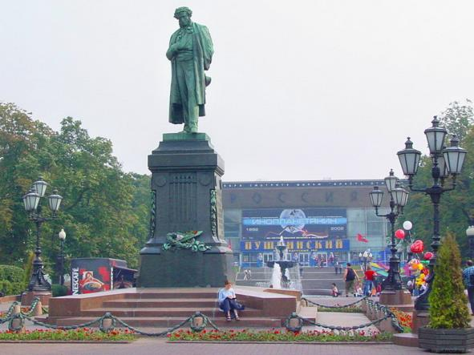

Slide 8
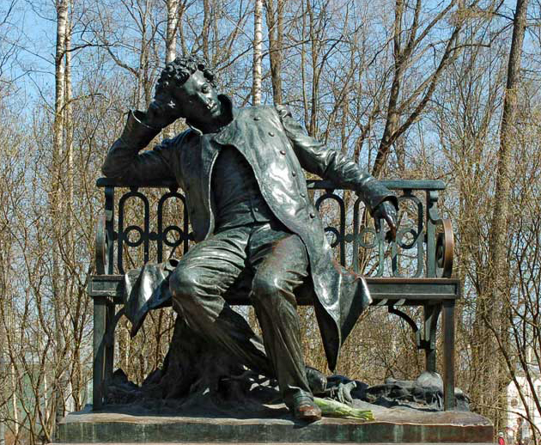

Slide 9
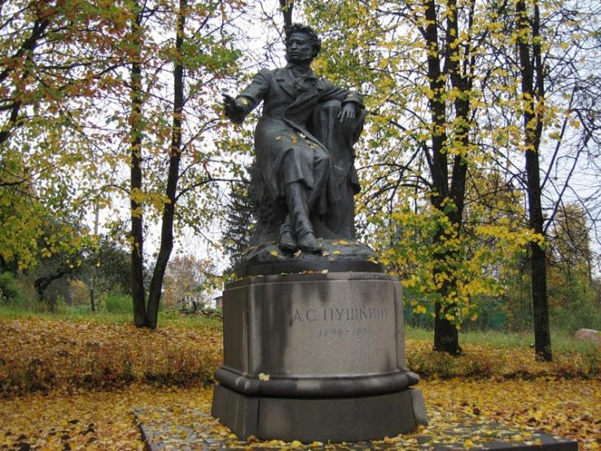

Slide 10
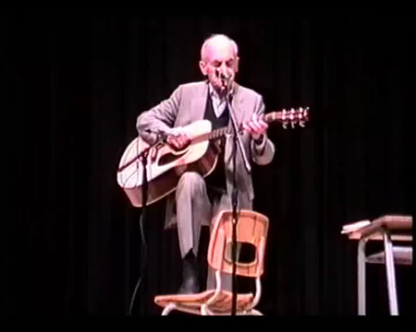

Slide 11
На фоне Пушкина
Познакомиться с образом Пушкина в авторской песне и творчестве Булата Окуджавы, познакомиться с личностью основоположника русской авторской песни в середине XX века

Slide 12
Авторская песня – это…
поэт, певец и исполнитель своих стихов, положенных на свою же музыку.
БАРД -
своеобразный городской фольклор, самодеятельная бардовская песня – где композитор, автор стихов и исполнитель –один и тот же человек.
Особенность этих песен - они …
простые, о жизни, исполняются под гитару, диапазон удобный для любого голоса.

Slide 13
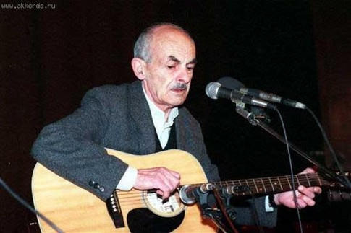
Булат Шалвович
Окуджава
1924 – 1997г.г.
Поэт, переводчик,
прозаик, драматург, композитор и исполнитель авторских песен

Slide 14
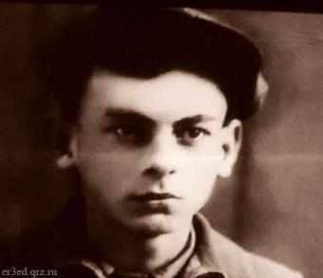
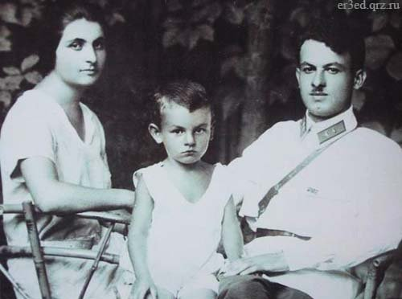
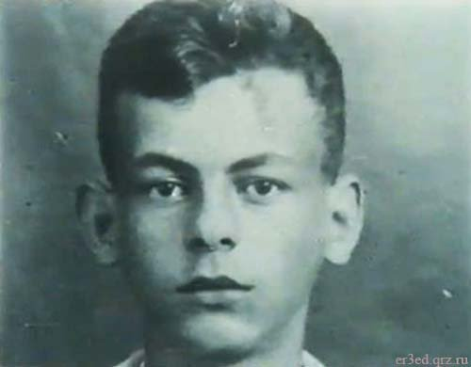
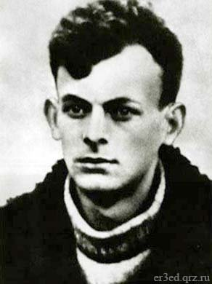
Булат Окуджава родился в Москве 9 мая 1924 года
в семье партийных работников.
В 1937 году родители Булата были арестованы, отец был расстрелян по ложному обвинению 4 августа 1937 г., а мать сослана в Карагандинский лагерь, откуда она вернулась лишь в 1955 году. После ареста родителей Булат с бабушкой вернулся в Москву.
В 1940 году Булат Окуджава переехал к родственникам в Тбилиси. Учился, потом работал на заводе учеником токаря.
В 1941 году окончил школу.

Slide 15
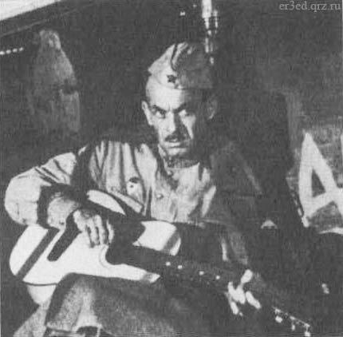
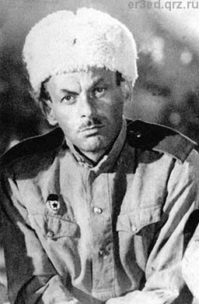
В апреле 1942 году, в возрасте 17 лет, Окуджава пошёл на фронт добровольцем. Был направлен в 10-й Отдельный запасной миномётный дивизион. Затем, после двух месяцев обучения, был отправлен на Северо-Кавказский фронт. Был миномётчиком, потом радистом тяжёлой артиллерии. В военных действиях участия практически не принимал; был случайно ранен под Моздоком.
К этому времени относится его первая песня «Нам в холодных теплушках не спа́лось» (1943), текст которой не сохранился.

Slide 16
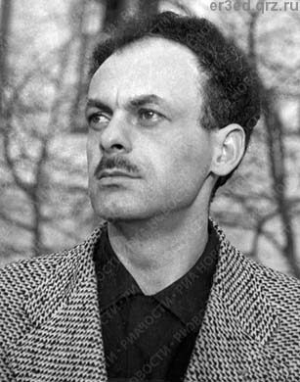
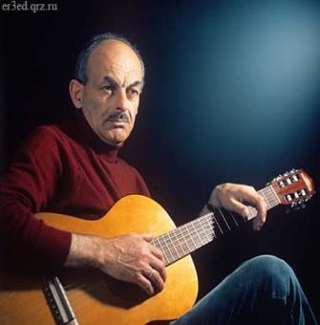
После войны учился в Тбилисском государственном университете
Работал учителем в сельской школе под Калугой.
С 1956 года Окуджава начинает выступать как бард-певец.
В 1961 году ушёл со службы и больше по найму не работал, занимаясь исключительно творческой деятельностью.
Его песни звучали в кинофильмах и спектаклях, в концертных программах, в теле- и радиопередачах.
Более чем в 50 фильмах звучит более 70 песен на стихи Булата Окуджава, из них 40 песен на его музыку.

Slide 17
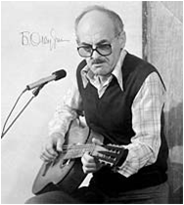

Фильм «Белое солнце пустыни» 1970 г. песня «Ваше благородие…»
Фильм «Белорусский вокзал» 1971г. песня «Нам нужна одна победа..»
Фильм «Ключ без права передачи 1977г. Песня «Пожелание друзьям».

Slide 18
Образ А.С. Пушкина в творчестве Б. Ш. Окуджава
«Пушкина я по – настоящему открыл для себя поздно, в сорок лет. Хотя читал его с детства и думал, что люблю. Но именно думал. Оказалось, что я его не знал, не понимал, а просто участвовал в общем хоре. А в сорок лет я почувствовал Пушкина и стал перечитывать его другими глазами. Как стихи моего близкого, хорошего знакомого, как стихи дорогого мне человека, чья трагедия аукнулась во мне очень сильно…Я вижу в Пушкине для себя идеал. Он недостижим, но важно стремление приблизиться к нему. И потом Пушкин для меня – колоссальная личность во всех отношениях, и в литературном, и в человеческом.»

Slide 19
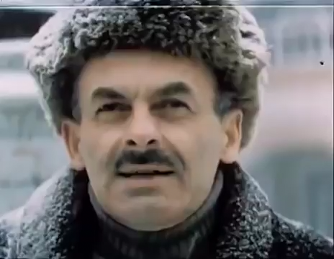
Кто же он такой Пушкин?...
«Счастливчик Пушкин» Б. Окуджава

Slide 20

А всё – таки жаль…

Slide 21
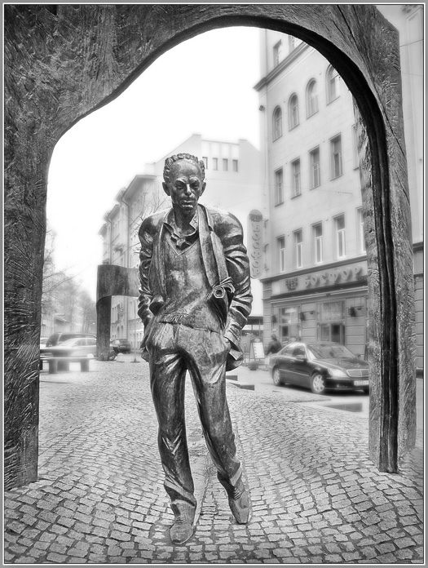
Памяти Булата Окуджавы…
23 июня 1995 года состоялся последний концерт Булата Окуджавы в Штаб-квартире ЮНЕСКО в Париже.
12 июня 1997 года Булат Окуджава скончался в Париже (в пригороде Кламар (Clamart)), в военном госпитале. Перед смертью принял православие с именем Иоанн.
Похоронен на московском Ваганьковском кладбище. У дома 43 на Арбате, в котором жил Окуджава, 8 мая 2002 года в Москве был открыт первый памятник Булату Окуджаве.

Slide 22
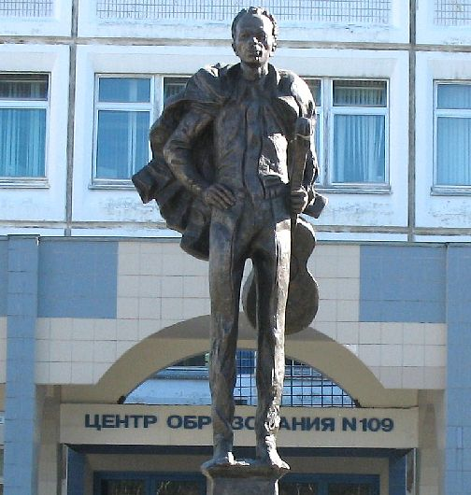
8 сентября 2007 года был открыт памятник Окуджаве в Москве во дворе Центра образования № 109.
Автор обеих скульптур — Георгий Франгулян.

Slide 23
Творческое наследие Поэта, переводчика, прозаика, драматурга, композитора и исполнителя авторских песен Булата Шалвовича Окуджавы воистину огромно, его невозможно перечислить на сотне страниц. Концерты Окуджавы проходили в Болгарии, Австрии, Великобритании, Венгрии, Австралии, Израиле, Испании, Италии, Канаде, Франции, ФРГ, Польше, США, Финляндии, Швеции, Югославии и Японии.
Его произведения переведены на множество языков и изданы во многих странах мира. Окуджава был достойным мастером своего дела.

Slide 24
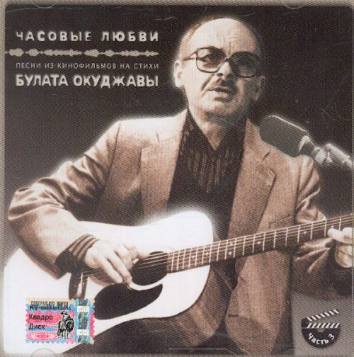
Давайте восклицать, друг другом восхищаться.
Высокопарных слов не стоит опасаться.
Давайте говорить друг другу комплименты —
ведь это все любви счастливые моменты.
Давайте горевать и плакать откровенно
то вместе, то поврозь, а то попеременно.
Не нужно придавать значения злословью —
поскольку грусть всегда соседствует с любовью.
Давайте понимать друг друга с полуслова,
чтоб, ошибившись раз, не ошибиться снова.
Давайте жить, во всем друг другу потакая, —
тем более что жизнь короткая такая.

